Slide 1
Funktionsafprøvning af bygningsinstallationer
Varmeanlæg – større bygninger

Slide 2
Varmeanlæg i større bygninger
Krav i Bygningsreglementet (BR18)
§ 385 – § 392
Vejledning om funktionsafprøvning – kapitel 11 (afsnit 3)

Slide 3
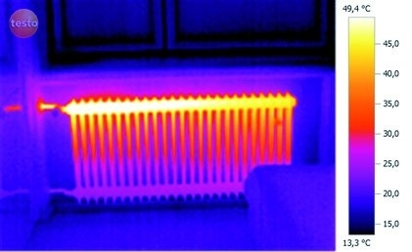
Radiatoranlæg
Benyttes både i eksisterende og nye boliger
På radiatorens tilgangssider er der typisk monteret en radiatortermostatventil med forindstilling

Slide 4
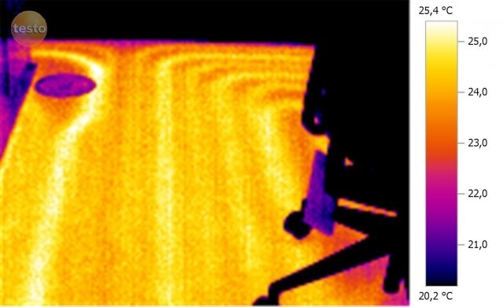
Gulvvarmeanlæg
Benyttes både i eksisterende og nye boliger
I eksisterende boliger er det typisk på badeværelser
På gulvvarmeslangerne tilgangsside er der monteret en gulvvarmeventil med forindstilling (termostatventil)

Slide 5
Krav i Bygningsreglementet
Der skal gennemføres funktionsafprøvning af varmeanlæg før aflevering. Funktionsafprøvningen skal dokumentere, at varmeanlægget overholder bygningsreglementets krav til:
Indregulering af vand- eller luftstrømme
Styring
Ifølge bygningsreglementet §387 skal varme- og køleanlæg projekteres og udføres som anvist i DS 469 Varme- og køleanlæg i bygninger.
Vejledning om funktionsafprøvning af ventilationsanlæg er derfor baseret på kravene i DS 469.

Slide 6
Bygningsreglementets krav jf. DS 469
Indregulering
Varmestrømmmen til de enkelte varmegivere skal kunne afpasses, så den ønskede varmeafgivelse opnås
Varmeanlægget skal forsynes med indreguleringsventiler eller –spjæld, så alle varmegivere sikres passende varmestrømme under normal drift samt ved genopvarmning
I anlæg hvor forsyningstrykket varierer meget fx i fjernvarmeanlæg, kan det være nødvendigt at anbringe regulatorer, der udligner trykvariationerne
Varmeanlæg skal forsynes med målepunkter, så indreguleringen kan kontrolleres. Undtaget er dog indreguleringen af de enkelte radiatorer, konvektorer eller gulvvarmekredse, hvor indreguleringen kan ske alene ved beregning

Slide 7
Bygningsreglementets krav, jf. DS 469
Indregulering
Varme- og køleanlæg indreguleres så de forudsatte værdier og tolerancer for vandstrømme, luftstrømme, tryk og temperaturer er tilstede
Indreguleringen skal omfatte:
Indregulering af vandstrømme herunder indstilling af forindstillingsventiler
Indregulering af luftstrømme
Indregulering af automatiske reguleringssystemer
Indstilling af tidsstyring, temperaturstyring o.l.
Vandstrømme fra hovedanlæg og blandearrangementer samt gennem ventilationsflader indreguleres til en tolerance på 15 %. Vandstrømme i delsystemer fx. Fordelingsledninger og stigstrenge indreguleres til en tolerance på 25 %.

Slide 8
Bygningsreglementets krav, jf. DS 469
Indregulering
Luftstrømme indreguleres som beskrevet i DS 447
Automatiske reguleringssystemer indreguleres, så reguleringssystemet er stabilt, og alle størrelser holder sig indenfor det ønskede område. Ved indreguleringen skal der tages hensyn til forventelige variationer i belastning og forsyning
Indreguleringen og resultatet af indreguleringen skal dokumenteres skriftligt inklusive angivelse af alle indstillingsværdier
Det er den udførendes ansvar, at kravene i DS 469 er opfyldt

Slide 9
Inden funktionsafprøvningen påbegyndes
VVS-entreprenøren har udført og afsluttet alle aktiviteter og bygningen er klar til brug
VVS-entreprenørens dokumentation for egenkontrol er godkendt af bygherrens tilsyn
Der er udført tilsyn på entreprenørens ydelser
Entreprenøren har afsluttet mangeludbedring fra tilsynets kommentarer^{*)}
Fagtilsynet har godkendt entreprenørernes mangeludbedring^{*)}
Der er udarbejdet indreguleringsrapport – hovedanlæg og blandearrangementer samt delsystemer (fordelingsledninger og stigstrenge)
Der er udført funktionstest af eventuel behovsstyring (looptuning af reguleringssløjfer)
*) For så vidt forhold der vedrører funktionsafprøvningen
Materialet gennemses inden eventuelt fysisk besøg af den prøveansvarlige.
Funktionsafprøvningen kan i princippet gennemføres uden fysisk besøg, men det anbefales

Slide 10
Inden funktionsafprøvningen påbegyndes
For at kunne udføre funktionsafprøvning af varmeanlæg skal følgende normalt være opfyldt, inden afprøvningen udføres:
Alle vandkredse til varme og køling er indreguleret i henhold til DS 469, kap. 14.7, Indregulering, og dokumentation foreligger.
Alle luftstrømme er indreguleret, så anlægget yder de nominelle luftstrømme jf. DS 447, kap. 6.3.2.
Der er dokumentation for projekteringen af varme- og køleanlægget.
Alle decentrale ventiler ved varme-/kølegivere er indstillet som anført i dokumentationen.
Alle temperaturmålere til styring er korrekt monteret og kalibreret med den aktuelle varmegiver

Slide 11
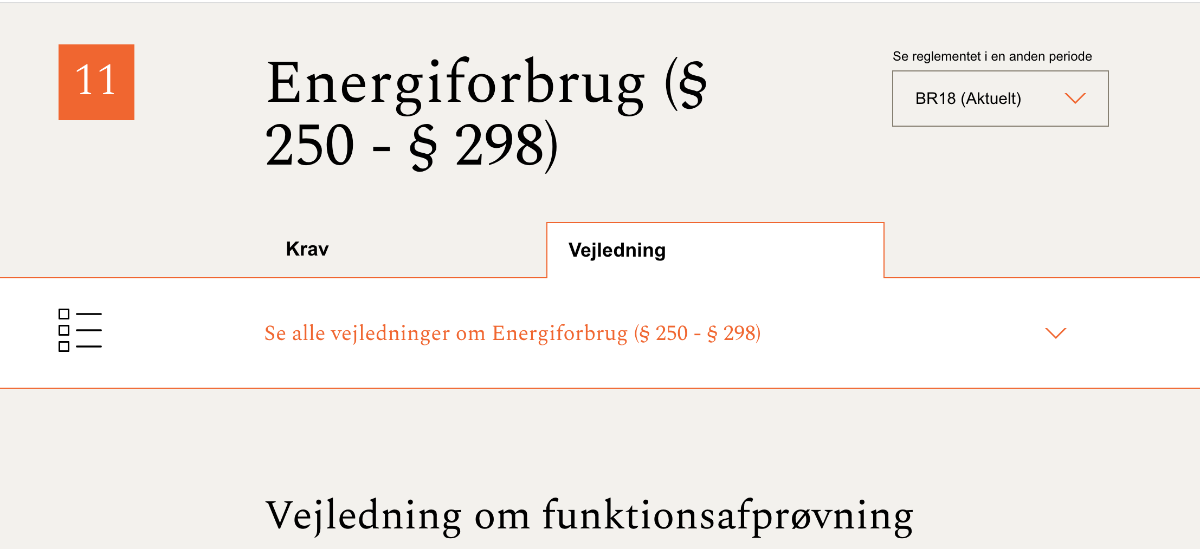
Hvad skal kontrolleres?
Indregulering af vand- eller luftstrømme
Styring
….. og hvordan opfylder man så kravene i Bygningsreglementet og er der andet der bør gøres ?

Slide 12
Indregulering
Formålet med afprøvningen er at eftervise, at anlægget i praksis mindst yder svarende til de forudsætninger, der anvendes i energibehovsberegningen, der dokumenterer bygningens overholdelse af bygningsreglementets krav til energiforbrug og termisk indeklima, jf. kapitel 11 og 19, Energiforbrug samt Termisk indeklima og installationer til varme- og køleanlæg. Det skal derfor eftervises, at anlægget er indreguleret efter forudsætningerne.
For at kunne udføre funktionsafprøvning af indreguleringen af varmeanlæg skal følgende normalt være opfyldt:
Alle vandkredse til varme er indreguleret i henhold til DS 469, kap. 14.7, Indregulering, og dokumentation foreligger.
Der er dokumentation for projekteringen af varmeanlægget.
Alle decentrale ventiler ved varmegivere er indstillet som anført i dokumentationen.

Slide 13
Indregulering
Hvis der foreligger en indreguleringsrapport, kan den betragtes som en funktionsafprøvning, hvis de forudsatte værdier for forindstilling er kontrolleret. Det bør også tjekkes, at afvigelserne mellem målingerne af vandmængderne og de projekterede vandmængder er mindre end 15% (ikke krav i BR 18).
I indreguleringsrapporten skal der være anført:
Oplysninger om hvem, der har udført funktionsafprøvningen og hvornår
Hvilke forudsætninger og forhold målingen er udført under
Målepunkter
Måleudstyr der er anvendt samt hvor og hvornår dette sidst blev kalibreret
De opnåede måleresultater sammenholdt med designdata
Det samlede resultat

Slide 14
Indregulering
Hvis der ikke foreligger en indreguleringsrapport eller resultaterne heri vurderes at være tvivlsomme eftervises vandmængderne ved følgende målepunkter og målemetode:
Alle termostatventiler skal være fuldt åbne (følerelementer skal være taget af ventilerne)
Det tjekkes at termostatventilerne er forindstillede til de beregnede værdier
Grundlaget for de beregnede værdier vurderes
Flowet i de enkelte strenge/vandkredse måles på strengreguleringsventilerne, som typisk er placeret i kælderen
Der kan ligeledes foretages vandmålinger, hvis bygherren eller dennes rådgiver ønsker det.
Se film om indregulering hér: www.teknologisk.dk/funktionsafproevning

Slide 15
Indregulering
https://youtu.be/FD3NKt5WZnw

Slide 16
Refleksion – drøft med din sidemand
Har I set en indreguleringsrapport?
Var indreguleringsrapporten fyldestgørende – var der de data som I havde brug for?
Var der både data for forindstilling af strengreguleringsventiler og radiatortermostatventiler?
Så data troværdige ud?

Slide 17
Behovsstyring
Formålet med afprøvningen er at eftervise, at anlægget i praksis mindst yder svarende til de forudsætninger, der anvendes i energibehovsberegningen, der dokumenterer bygningens overholdelse af bygningsreglementets krav til energiforbrug og termisk indeklima, jf. kapitel 11 og 19, Energiforbrug samt Termisk indeklima og installationer til varme- og køleanlæg. Det skal derfor eftervises, at behovsstyringen fungerer som forudsat.
For at kunne udføre funktionsafprøvning af styringen af varmeanlæg skal følgende normalt være opfyldt:
Alle vandkredse til varme er indreguleret i henhold til DS 469, kap. 14.7, Indregulering, og dokumentation foreligger.
Styringer bør være indreguleret iht. bips beskrivelsesværktøj ”Bygningsautomation”, september 2012, basisbeskrivelse punkt 3.6.7.4 ”Dokumenteret looptuning” stk. 1-11
Der er dokumentation for projekteringen af varmeanlægget.
Alle decentrale ventiler ved varmegivere er indstillet som anført i dokumentationen.
Alle temperaturmålere til styring er korrekt monteret og kalibreret med den aktuelle varmegiver

Slide 18
Behovsstyring
Funktionsafprøvning af behovsstyringen omfatter følgende tests:
Reguleringsventilernes reguleringsevne – looptuning (step-respons-test)
Eventuel nat- eller weekendsænkning
Udetemperaturkompenseringen

Slide 19
Behovsstyring
Hvis der foreligger en looptuningsrapport, kan den betragtes som en funktionsafprøvning, hvis step-respons-testene viser, at den enkelte reguleringskreds:
Er stabil, inden testen begyndes
Laver en hurtig indsvingning til stabil værdi ved nyt højere setpunkt (maks. 10 min. indsvingningstid)
Laver en hurtig indsvingning til stabil værdi ved nyt lavere setpunkt (maks. 10 min. indsvingningstid)
Ved en god regulering må der normalt ikke forekomme mere end tre til fire registrerbare svingninger
Ikke pendler.
I målerapporten skal der være anført:
Oplysninger om hvem, der har udført funktionsafprøvningen og hvornår
Hvilke forudsætninger og forhold målingen er udført under
Målepunkter
Måleudstyr der er anvendt samt hvor og hvornår dette sidst blev kalibreret
De opnåede måleresultater sammenholdt med designdata
Det samlede resultat

Slide 20
Behovsstyring
Hvis der ikke foreligger en looptuningsrapport for hver reguleringskreds skal den udføres ifm. funktionsafprøvningen. Ved eftervisning reguleringsventilernes reguleringsevne indgår følgende målepunkter:
Regulatoren sættes i manuel indstilling.
Der foretages to setpunkts ændringer. En hvor setpunktet hæves, og en hvor setpunktet sættes tilbage til udgangspunktet. Som udgangspunkt ændres setpunkter med +/- 5°C i tilfælde af temperaturreguleringer
Testdata skal registreres med passende interval, dvs. med et interval på ½-1 min.
Der kan ligeledes foretages looptuninger, hvis bygherren eller dennes rådgiver ønsker det.

Slide 21
Behovsstyring
Hvis der foreligger en målerapport vedr. nat- eller weekendsænkningen, kan den betragtes som en funktionsafprøvning, hvis målingerne på den enkelte reguleringskreds viser at:
Fremløbstemperaturen falder om natten eller i weekenden (ved mindst 2 døgns måling).
Sænkningen af fremløbstemperaturen kan eftervises gennem logning.
I målerapporten skal der være anført:
Oplysninger om hvem, der har udført funktionsafprøvningen og hvornår
Hvilke forudsætninger og forhold målingen er udført under
Målepunkter
Måleudstyr der er anvendt samt hvor og hvornår dette sidst blev kalibreret
De opnåede måleresultater sammenholdt med designdata
Det samlede resultat

Slide 22
Behovsstyring
Hvis der foreligger en målerapport vedr. udetemperaturkompenseringen, kan den betragtes som en funktionsafprøvning, hvis målingerne på den enkelte reguleringskreds viser at:
Fremløbstemperaturen falder ved stigende udetemperatur eller omvendt, at fremløbstemperaturen stiger ved faldende udetemperatur (ved mindst 2 døgns måling).
Udetemperaturen måles ved brug af eksternt måleudstyr samme sted som anlæggets udetemperaturføler er placeret. Samtidigt kontrolleres det, om målepunktet er egnet til måling af udetemperatur. Det vil sige uden påvirkning af direkte solindfald.
I målerapporten skal der være anført:
Oplysninger om hvem, der har udført funktionsafprøvningen og hvornår
Hvilke forudsætninger og forhold målingen er udført under
Målepunkter
Måleudstyr der er anvendt samt hvor og hvornår dette sidst blev kalibreret
De opnåede måleresultater sammenholdt med designdata
Det samlede resultat

Slide 23
Refleksion – drøft med din sidemand
Har I set eksempler på looptuningsrapport (step-respons-test)?
Har I set eksempler på en målerapport vedr. nat- eller weekendsænkningen?
Har I set eksempler på en målerapport vedr. udetemperaturkompenseringen?

Slide 24
Radiatortermostatventiler
Ved radiatoranlæg afprøves det, om radiatorerne reagerer ved ændring af termostatventilens indstilling.
Ved først at skrue helt op skal radiatoren efter en time være varm (eller tit meget hurtigere).
Herefter skrues helt ned for at afprøve om radiatoren bliver kold efter endnu en time
For radiatorer med elektronisk styrede aktuatorer afprøves disse ved en tilsvarende ændring af ventilen til henholdsvis maksimal åben og helt lukket ved brug af anlægsstyringen
Ovenstående procedure foretages samtidig for alle husets radiatorer.

Slide 25
Radiatortermostatventiler
Hvis der foreligger en målerapport vedr. radiatortermostatventilerne, kan den betragtes som en funktionsafprøvning, hvis målingerne viser at alle radiatorernes termostatventiler eller aktuatorer er testet og reagerer ved ændring af termostatindstilling eller setpunktsindstilling.
Hvis der ikke foreligger en målerapport skal den udføres ifm. funktionsafprøvningen.
I målerapporten skal der være anført:
Oplysninger om hvem, der har udført funktionsafprøvningen og hvornår
Hvilke forudsætninger og forhold målingen er udført under
Målepunkter
Måleudstyr der er anvendt samt hvor og hvornår dette sidst blev kalibreret
De opnåede måleresultater sammenholdt med designdata
Det samlede resultat

Slide 26
Gulvvarmeventiler
Ved gulvvarmeanlæg afprøves det, om gulvvarmekredsene reagerer ved ændring af rumtermostatens indstilling.
Alle rumtermostater stilles på 10°C. Herved lukker alle ventilerne. Huset henstår uopvarmet i minimum 24 timer
Herefter skrues rumtermostaterne en ad gangen op til maks. rumtemperatur f.eks. 30 °C
For hvert rum kontrolleres at den rigtige slange aktiveres, for at være helt sikker filmes rummet med et termografikamera og så snart det kan anes at der kommer varme så er rummet, slangen og regulerings-ventilen kontrolleret
Det er også muligt at kontrollere reguleringsventilen ved at foretage vurderinger af fremløbs- og returtemperaturen til hver gulvvarmekreds ved berøring af rørene. Fremløbsledningen skal blive varm i løbet af højst 3 - 5 minutter og returen skal blive mærkbart varmere efter maks. 10 minutter
Ovenstående procedure foretages samtidig for alle husets gulvvarmekredse.

Slide 27
Gulvvarmeventiler
Hvis der foreligger en målerapport vedr. gulvvarmeventilerne, kan den betragtes som en funktionsafprøvning, hvis målingerne viser at alle gulvvarmekredse er afprøvet og vurderingerne af frem- og returtemperaturer har eftervist, at der er sammenhæng mellem hver enkelt gulvvarmekreds og rumtermostat.
Hvis der ikke foreligger en målerapport skal den udføres ifm. funktionsafprøvningen.
I målerapporten skal der være anført:
Oplysninger om hvem, der har udført funktionsafprøvningen og hvornår
Hvilke forudsætninger og forhold målingen er udført under
Målepunkter
Måleudstyr der er anvendt samt hvor og hvornår dette sidst blev kalibreret
De opnåede måleresultater sammenholdt med designdata
Det samlede resultat
Se film om gulvvarmeventiler hér: www.teknologisk.dk/funktionsafproevning

Slide 28
Gulvvarmeventiler
https://youtu.be/hOxaLa29u2s

Slide 29
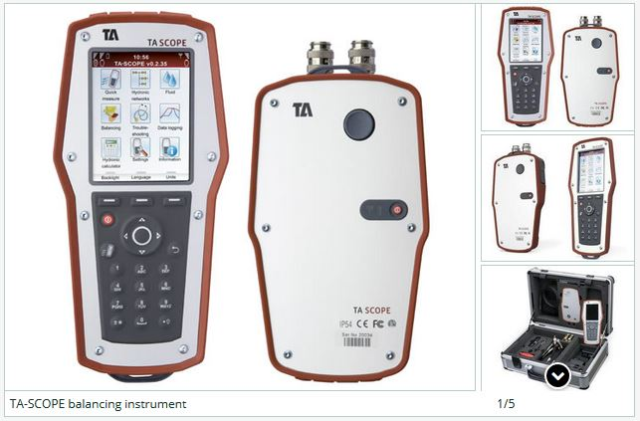
Måleudstyr til indregulering
Målekuffert
Måleinstrument

Slide 30
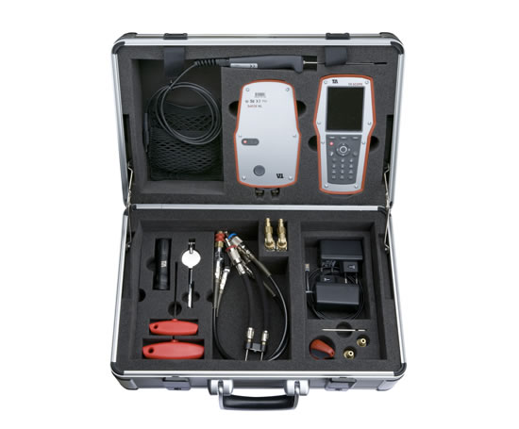
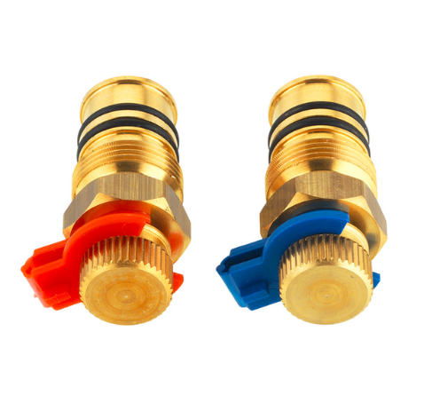
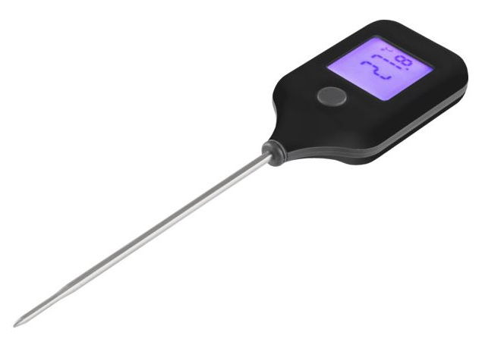
Måleudstyr til måling af vandtemperaturer
Målekuffert
Trykudtag
Temperaturmåler

Slide 31
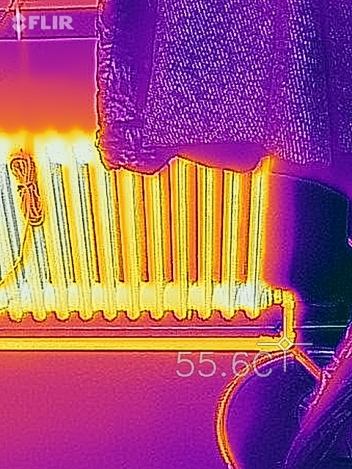
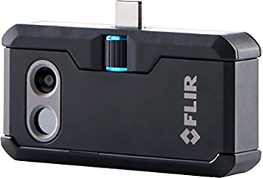
Måleudstyr til måling af overfladetemperaturer
Infrarødt kamera
Infrarødt billede

Slide 32
Andre kilder vedr. varme
Videncenter for Energibesparelser i Bygninger: https://byggeriogenergi.dk/etageejendomme/installationer/varmeinstallation/
Håndbog i funktionsafprøvning: www.teknologisk.dk/funktionsafproevning
BR 18 – Vejledning i funktionsafprøvning: https://bygningsreglementet.dk/Tekniske-bestemmelser/11/BRV/Funktionsafprovning

